Slide 1

SEGUNDA ENTREGA

Slide 2
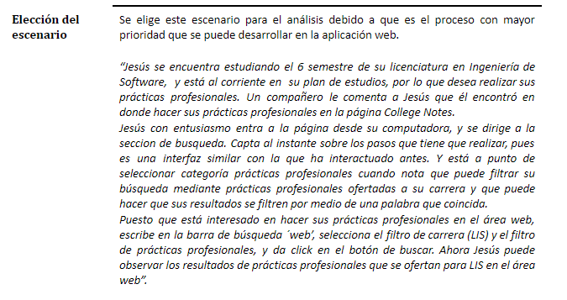
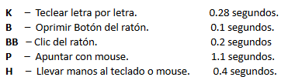
Análisis de diseño

Slide 3
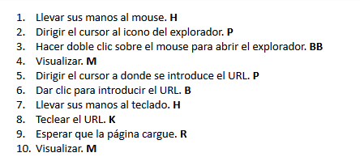
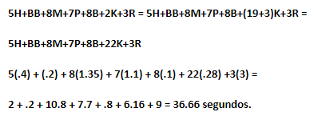
Análisis de diseño

Slide 4
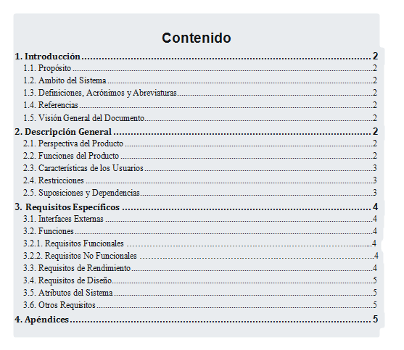
Especificación de Requisitos Software

Slide 5
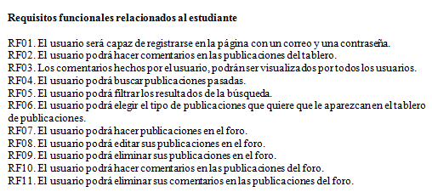
Especificación de Requisitos Software

Slide 6
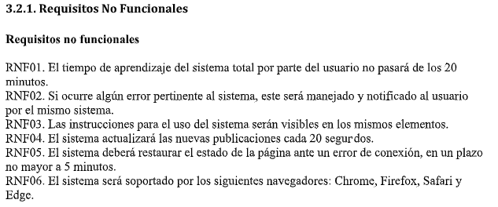
Especificación de Requisitos Software

Slide 7

Personas

Slide 8
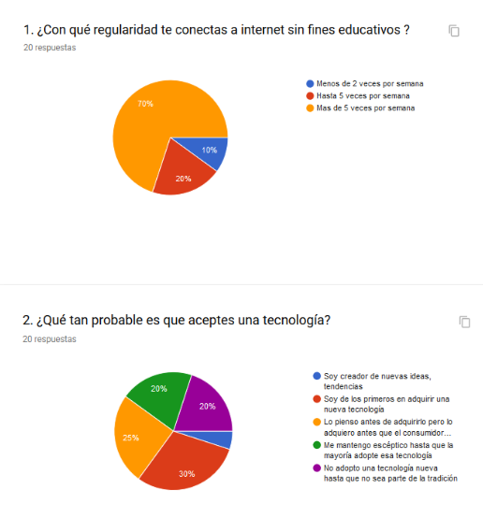
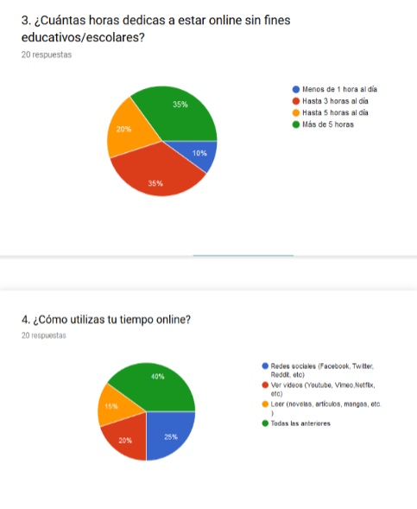

Slide 9
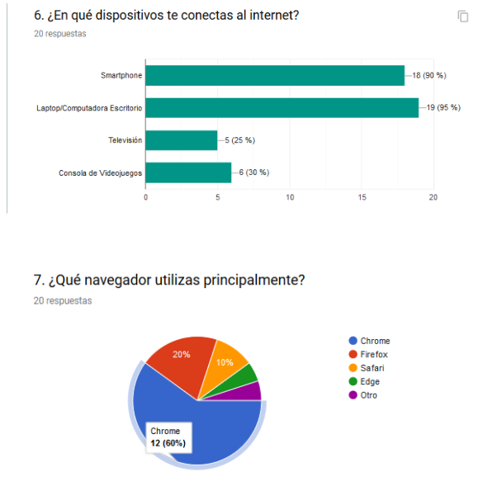
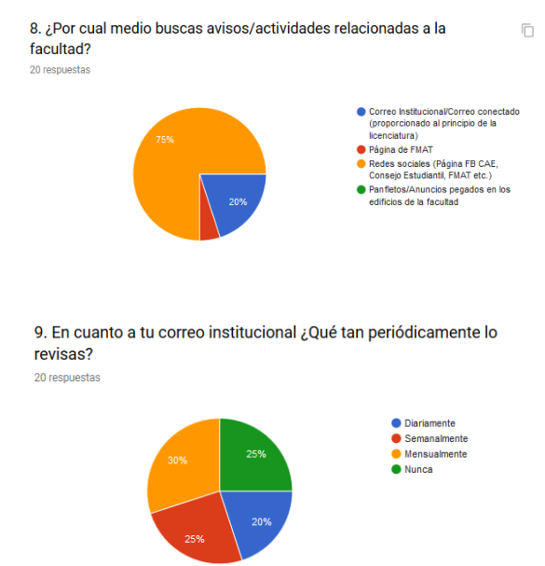

Slide 10
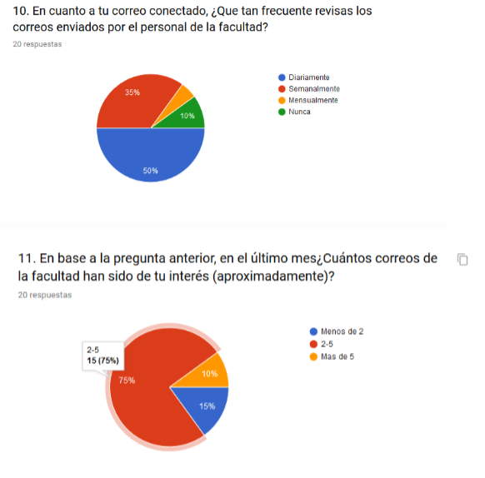
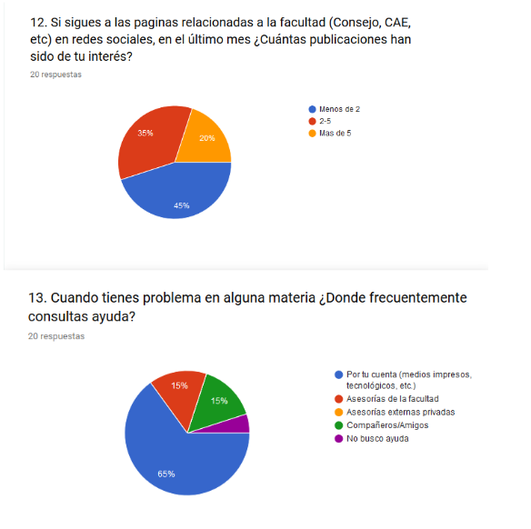

Slide 11
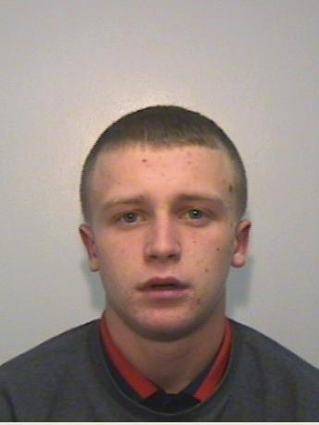
Jesús Alejandro
estudiante con 22 años de edad actualmente cursando su 4to semestre en la carrera de ciencias de la computación con 2 materias adeudadas de tercer semestre, tiene una baja probabilidad de asistir a un evento realizado en la tarde por falta de interés.
Este estudiante es el estudiante promedio en base a los resultados de la encuesta pues tiene una conexión a internet diaria, la mayoría de las veces con fines más recreativos que educativos en una media de tiempo de más de 5 horas diarias, se conecta principalmente por medio de una laptop, en su casa cuenta con una conexión de hasta 5 mbps siendo un usuario de las redes sociales contando con facebook y twitter. los correos que llegan a su correo conectado son hasta 2 por semana sin embargo busca a los maestros por asesorias sobre las materias cuando tiene duda

Slide 12

Alejandra Miraflores
Estudiante de 20 años de carrera de actuaría en su 6to semestre, suele conectarse diariamente a las redes sociales, adopta tecnologías nuevas cuando el común denominador lo adquiere, con una conexión a internet de 10mbps, su conexión predominante suele ser vía smartphone con el navegador chrome como principal, no revisa el correo institucional y suele buscar información y asesorías por cuenta propia.

Slide 13
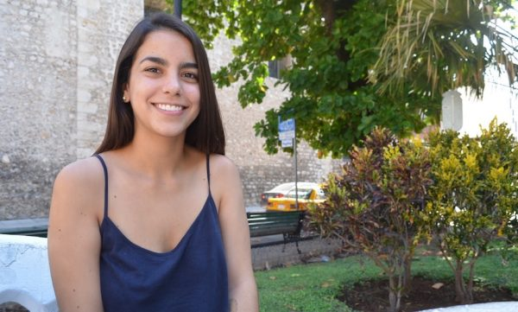
Kiara Pech
estudiante de nuevo ingreso con 18 años de edad, es una persona muy obstinada a no adoptar tecnologías nuevas y a menos que lo necesitara, con una conexión a internet de 20 mbps, sus principales usos de la red son redes sociales y ver videos, mensualmente revisa su correo conectado a la facultad y no se conecta al correo institucional, se conecta a internet vía computadora de escritorio y busca información y/o asesorías por cuenta propia, con correos de su interés no mayor que 2 veces por mes

Slide 14
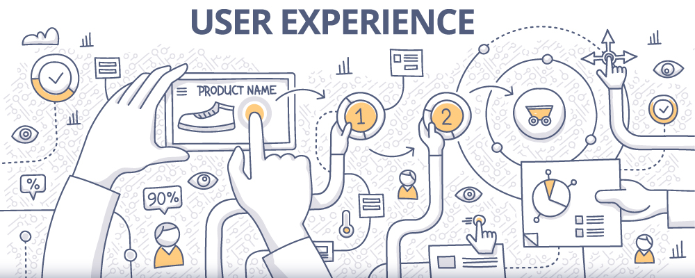
Prototipos

Slide 15
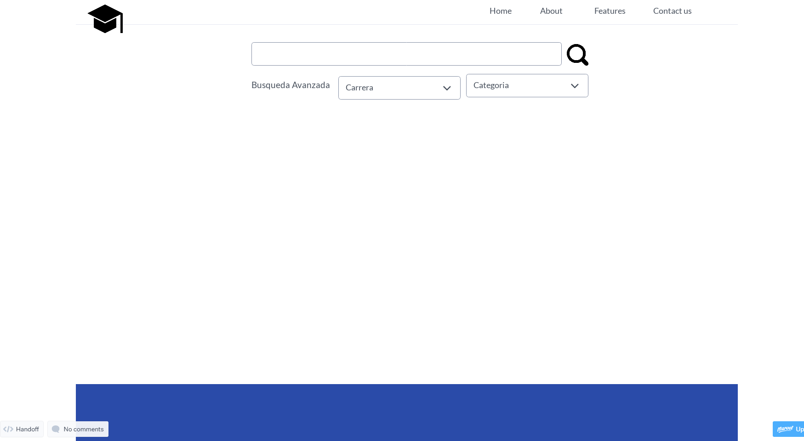

Slide 16
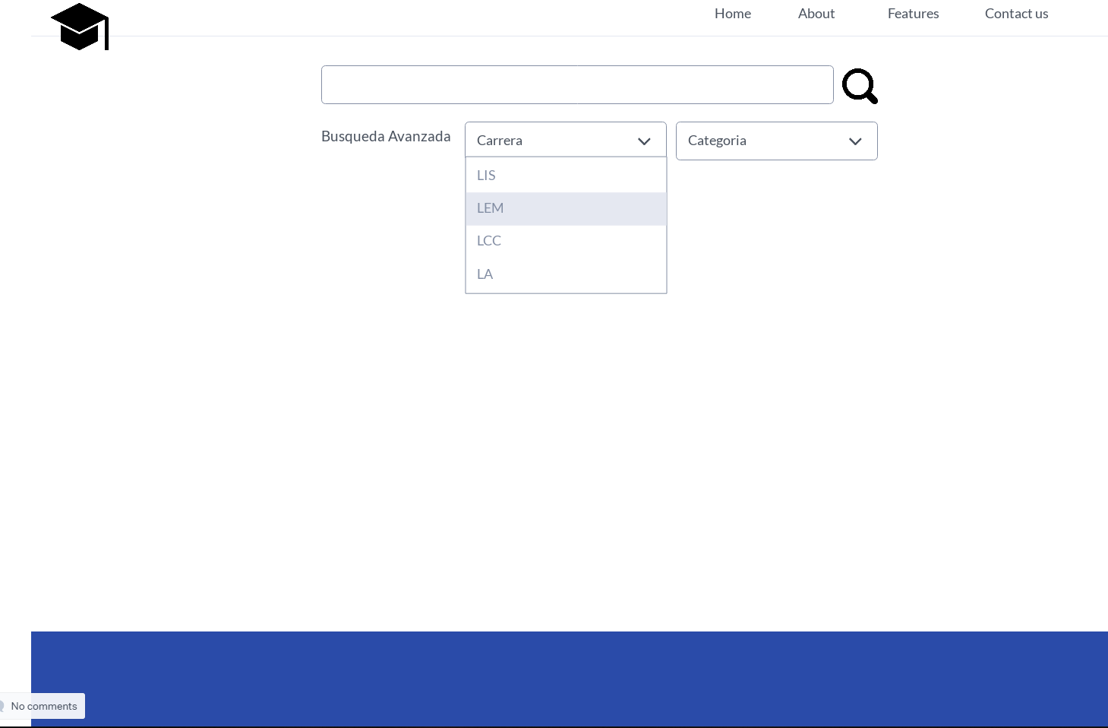

Slide 17
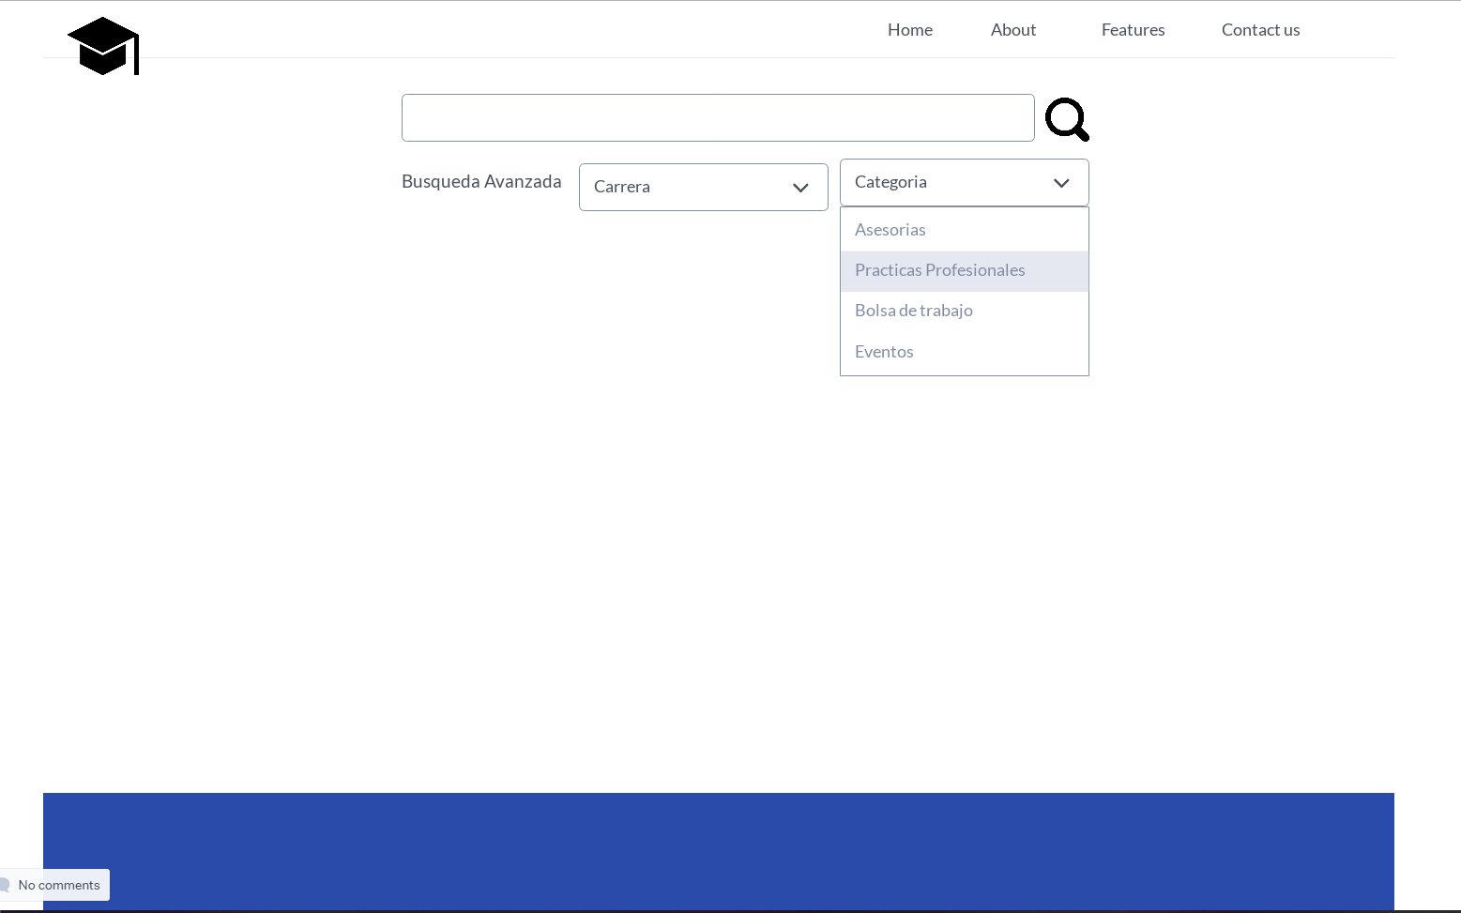

Slide 18
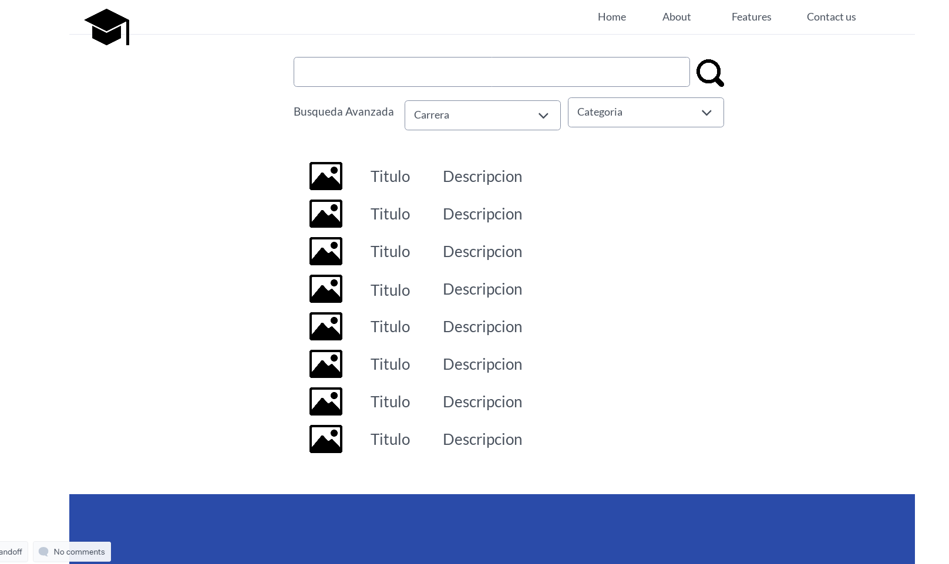

Slide 19

Pruebas

Slide 20
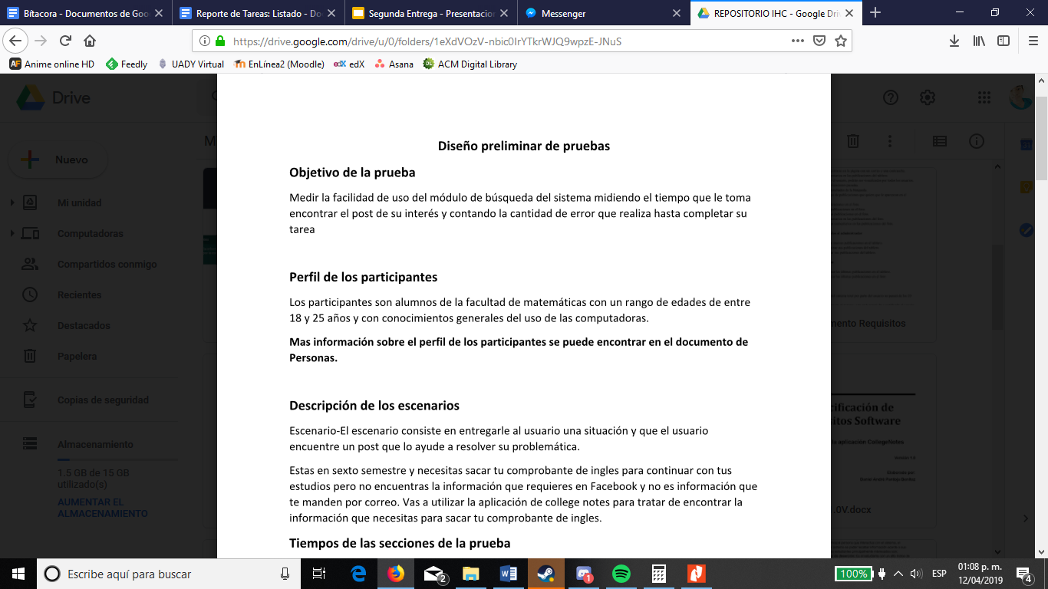
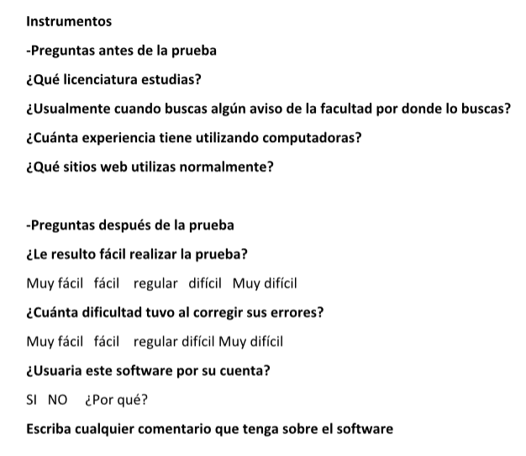

Slide 21
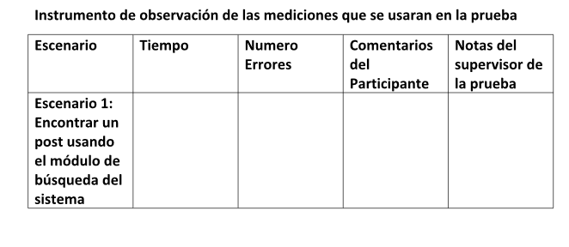

Slide 22
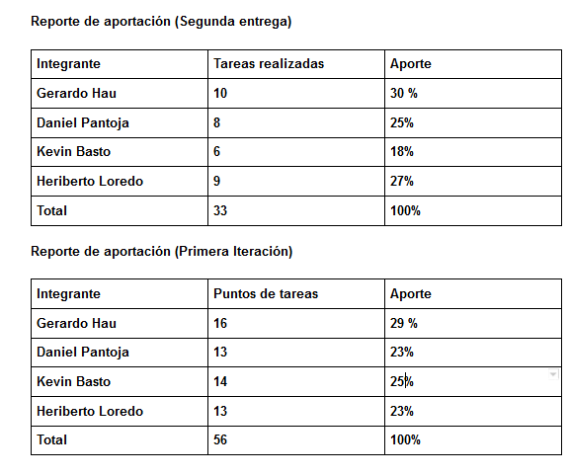
Aportación individual

